Slide 1
毕业论文答辩
沙头社区生鲜超市管理系统的设计与实现
答辩人：王文杰
指导教师：连飞
答辩日期：2021年4月13日

Slide 2
目
录
contents
Part
01
研究思路与方法
Part
02
系统设计
Part
03
系统实现
Part
04
致谢

Slide 3
Part
01
第一部分
研究思路与方法

Slide 4
研究思路与方法
1
2
3
研究目的
系统特性
开发框架
为了转化传统生鲜超市大量花费人力的经营方式，提高生鲜超市的运作效率以及升级管理方式，而设计出沙头社区生鲜超市管理系统
作为一个管理系统，应该具备着实用性、易操作、易维护性、开放灵活性，最重要的是安全可靠性
采用SSM搭建整个系统的基础框架，Shiro作为系统的安全框架，Redis缓存技术作为系统数据的读写方式，Mysql作为系统的数据库

Slide 5



研究思路与方法
研究方法
对系统进行可行性需求分析及功能需求分析，确保该系统的开发能够具有实用性、安全性等
通过上网搜索或者翻阅图书查找生鲜超市管理系统的相关资料，了解目前各个生鲜超市的发展情况及需求，以此确定系统的研究思路方向
对系统功能模块详细测试和优化改进，记录出现的漏洞和改进方法作为维护系统的操作手册
采用SSM框架实现生鲜超市管理系统的功能模块设计，结合实体属性之间E-R图描述各实体间的关系模式

Slide 6
Part
02
第二部分
系统设计

Slide 7
系统设计
沙头社区生鲜超市管理系统共分为七大模块，如下图所示。

Slide 8
系统设计
库存管理系统预警的执行流程

Slide 9
系统设计
商品上架的执行流程

Slide 10
系统设计
售后退换的执行流程

Slide 11
系统设计
收银结算优惠判断的执行流程

Slide 12
Part
03
第三部分
系统实现

Slide 13
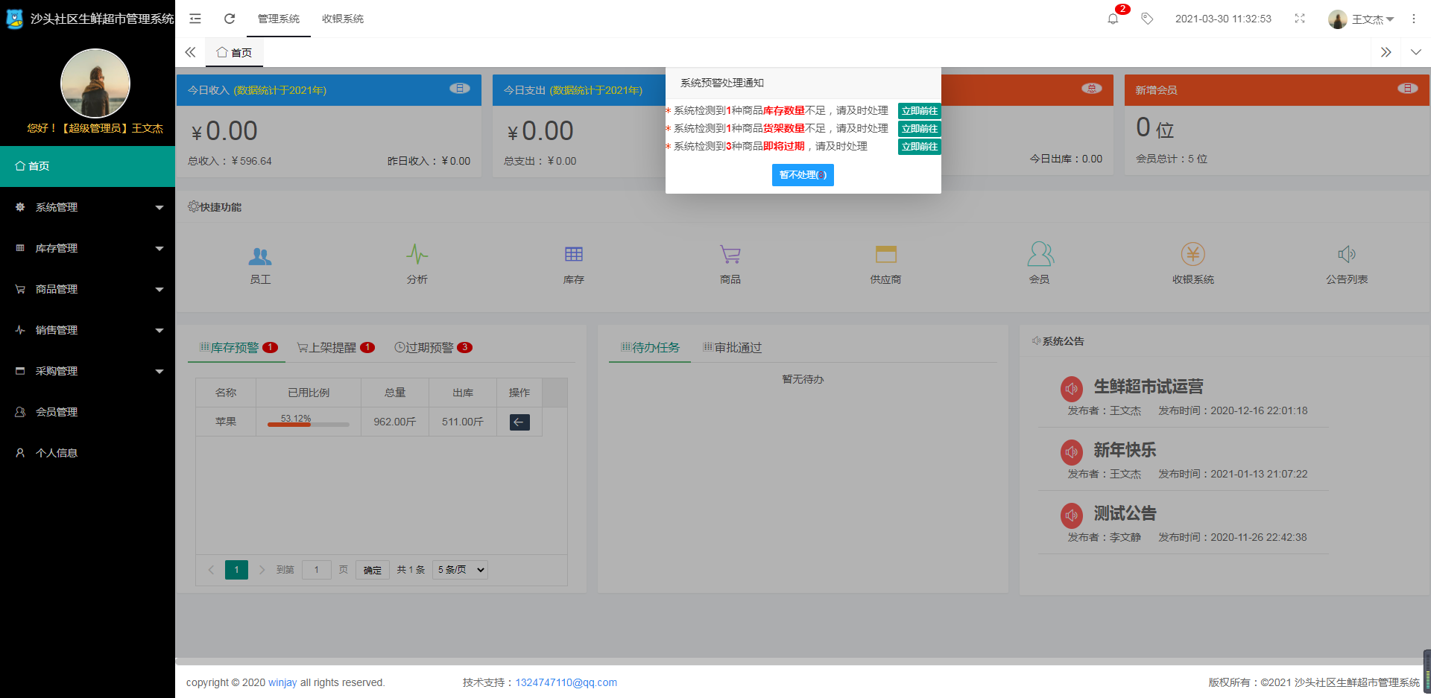
系统实现
系统管理系统界面

Slide 14
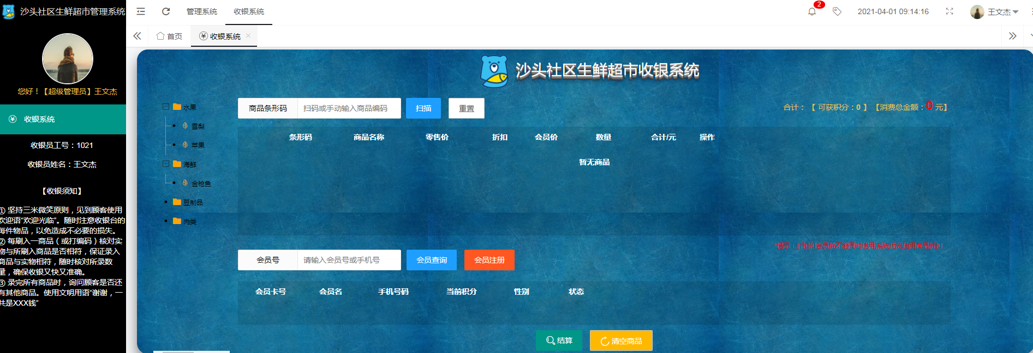
系统实现
系统收银系统界面

Slide 15
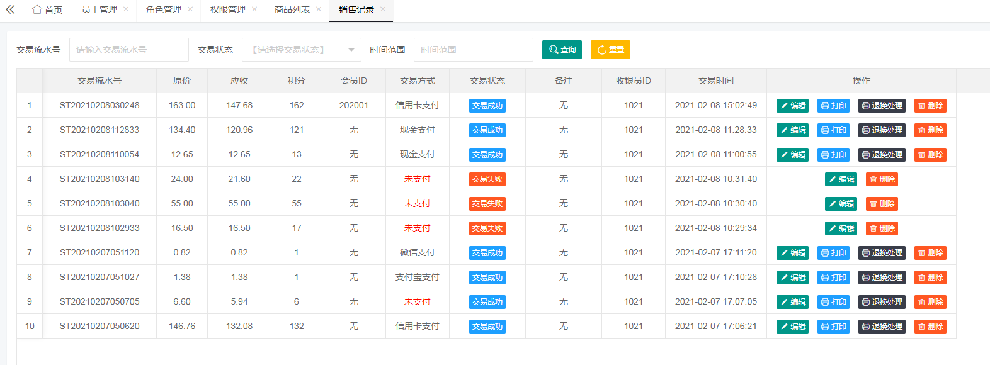
系统实现
销售记录界面

Slide 16
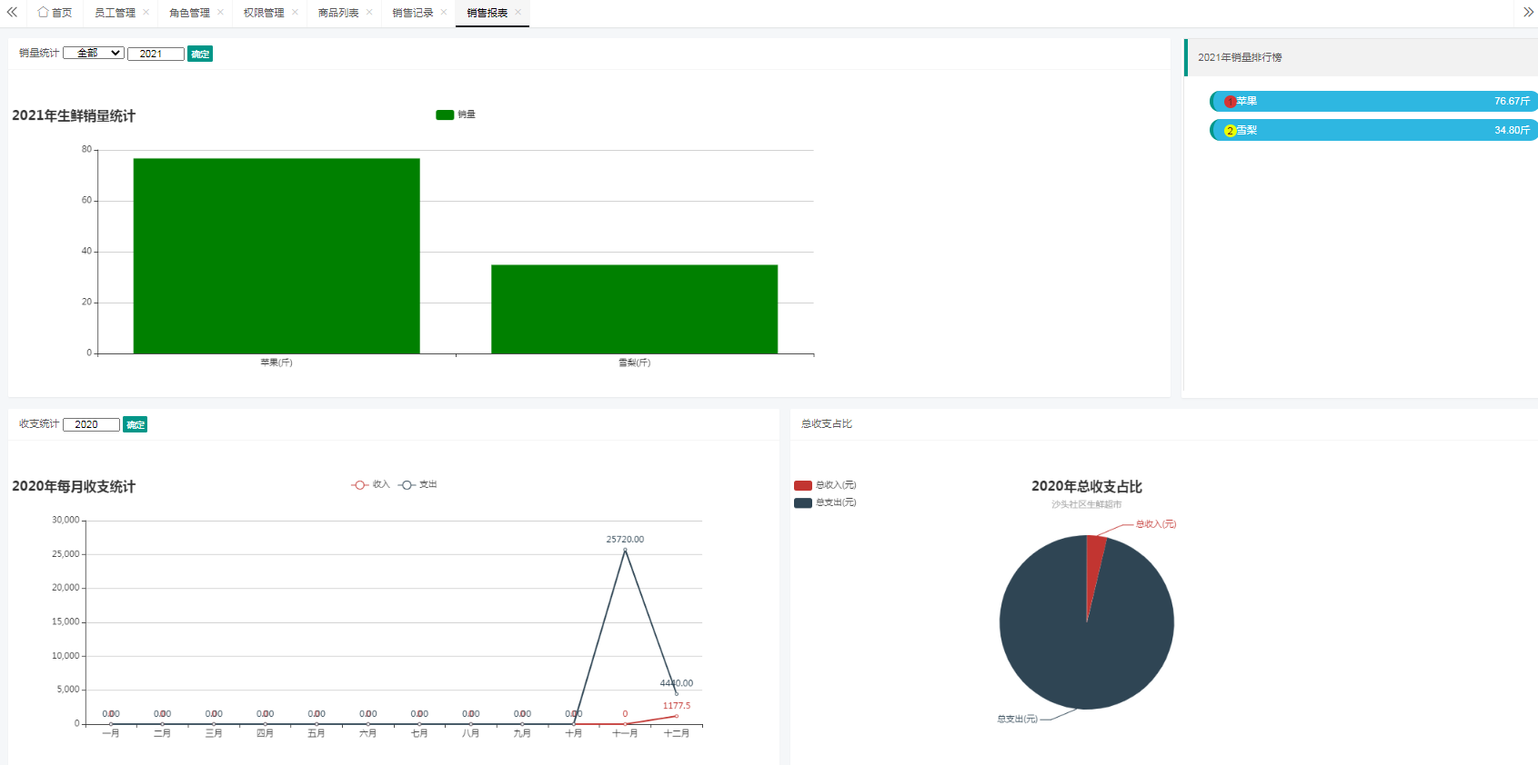
系统实现
销售记录界面

Slide 17
感谢您的聆听
答辩人：王文杰
指导教师：连飞

